Slide 1



Fachtagung Sport und GTS
Fachforum
Qualitätsentwicklung und Qualitätssicherung
06.04.2017

Slide 2
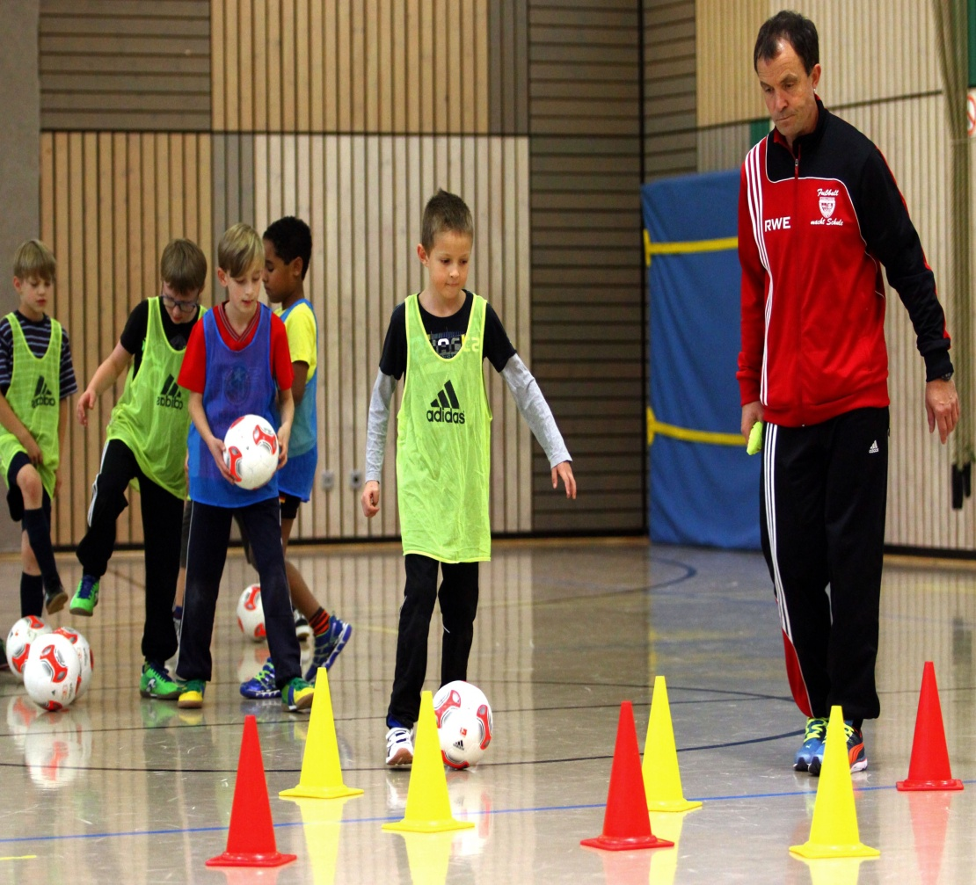
Inhaltsverzeichnis
Entstehung des Projekts
Qualitätsmerkmale
Zahlen, Daten, Fakten

Slide 3
Entstehung des Projekts
Vielfache Nachfragen der (Ganztags-)Schulen sowie Vereine nach Fußball-AG`s
Vereine können i.d.R. die Nachmittags-AG`s wegen fehlender AG-Leiter/innen nicht übernehmen, da die Mehrzahl „kleine“ Vereine sind (200-400 Mitglieder)
Bestehende AGs und Kooperationen bleiben unberührt bzw. werden integriert
FVR als Dienstleister für Vereine

Slide 4
Entstehung des Projekts
Gespräche mit Bildungsministerium
Angebote an (Ganztags-)Schulen
Einsatz der Schulfußballreferenten des FVR in allen neun Fußballkreisen
Bewerbung und Suche von geeigneten AG-Leiter/innen
Bildung von AG`s an Ganztagsschulen
Abrechnung über Kooperationsvertrag Bildungsministerium-LSB
Projektstart Schuljahr 2012/2013

Slide 5

Teilnehmende GTS

Slide 6
Fußball-AGs

Slide 7
AG-Teilnehmer/innen

Slide 8
Qualitätsmerkmale
Vertragsabschlüsse FVR – (Ganztags-)Schule, FVR – AG-Leiter/in
Langfristige Projektplanung
Koordination und zentrale Planung durch hauptamtliche Mitarbeiter
(gesamtes Abrechnungsverfahren über Hauptamt FVR)
Garantierte Vertretungsregelung
Qualifizierung der AG-Leiter/innen durch den FVR nach Vorgaben der Schulbehörden (mindestens C-Lizenz)
Vorstellungsgespräche der AG –Leiter/innen in den (Ganztags-)Schulen (Schulen und AG-Leiter/innen müssen dem Einsatz zustimmen)

Slide 9
Qualitätsmerkmale
Jährliche Fortbildung der AG Leiter/innen unter Einbezug der ADD
Umfangreiche Materialpakete für alle AG-Leiter/innen
(Bälle, Markierungshemdchen, Markierungsteller usw.)
Unterschiedliche Lehrinhalte gemäß Altersstufe der Kinder
Maßnahmen zum Eintritt der AG-Teilnehmer/innen in Vereine
Einbindung der Vereine in das Projekt
Empfehlungsschreiben für talentierte Spieler/innen an deren Eltern
Teilnehmerurkunden für alle Kinder nach jedem Schuljahr
Statistische Erhebungen zur Nachhaltigkeitsprüfung
Regelmäßige Gespräche mit Ministerium und ADD

Slide 10
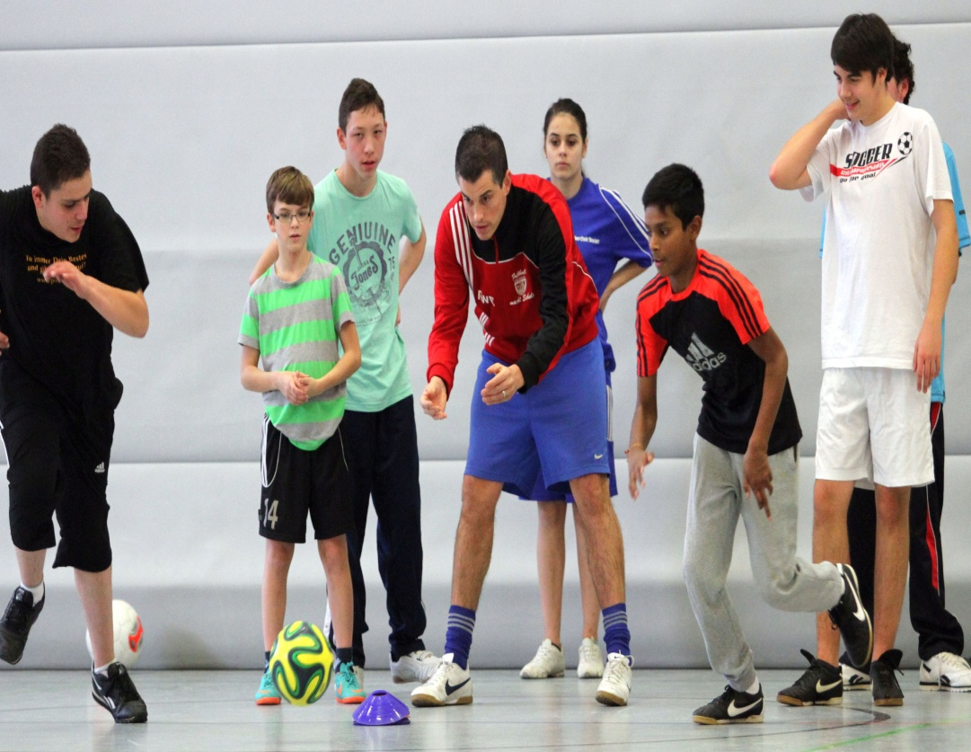
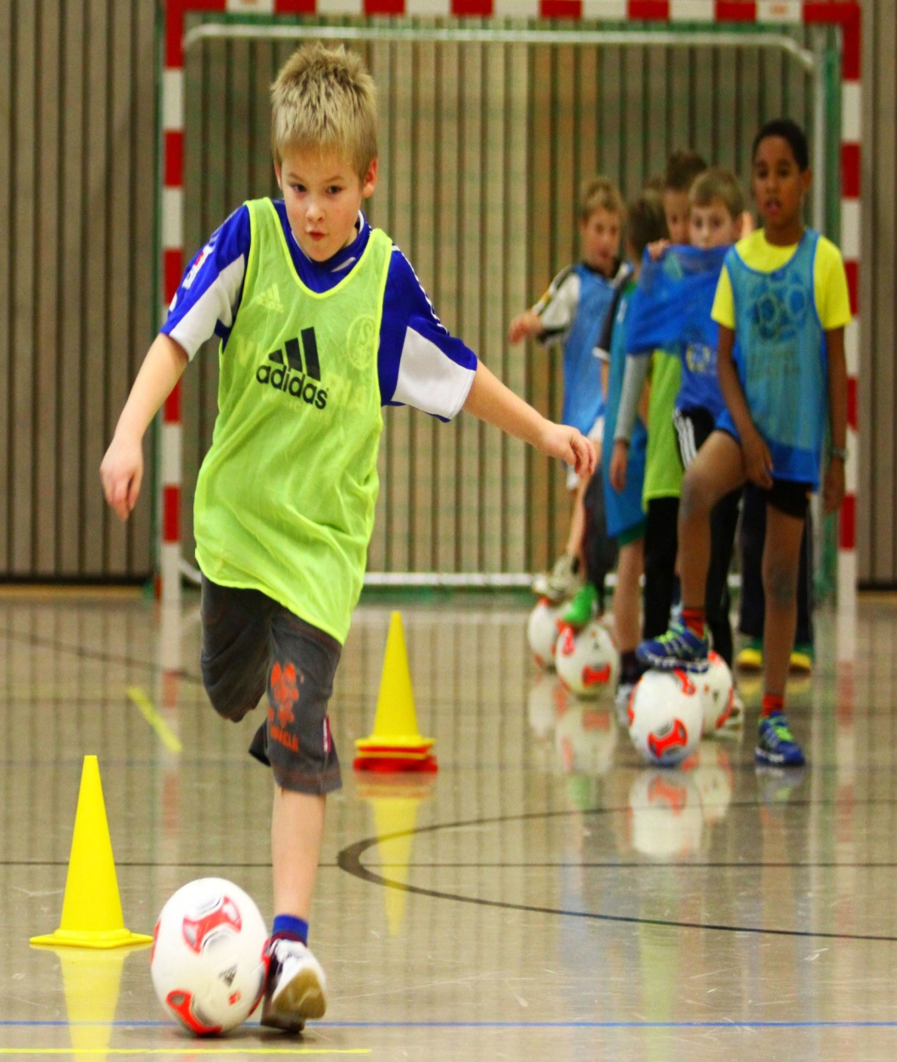
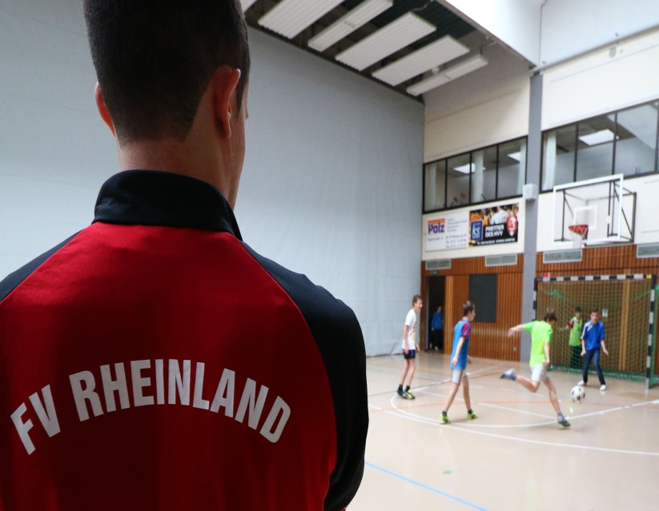
Vielen Dank für Ihre Aufmerksamkeit

